Slide 1
STENCIL.JS Y SVELTE
Juan Camilo Rentería casas
Daniel Enrique Alvarez asprilla
Wilson Andrés Rivas Hurtado

Slide 2
TABLA DE CONTENIDOS
Stencil.js
¿Qué es Stencil.js?
Características Clave
Instalación y Uso
Ejemplo de un Componente
Ventajas de Stencil.js
Desventajas de Stencil.js
Svelte
¿Qué es Svelte?
Características Clave
Instalación y Uso
Ejemplo de un Componente
Ventajas de Svelte
Desventajas de Svelt
Conclusión

Slide 3

STENCIL.JS
Stencil.js es un compilador de Web Components que permite crear componentes reutilizables, optimizados y compatibles con múltiples frameworks como React, Angular y Vue, además de usarse directamente en HTML sin dependencias externas. Su enfoque basado en estándares web modernos lo convierte en una solución eficiente para el desarrollo de interfaces de usuario altamente interoperables y livianas.

Slide 4
💡Características Clave
Genera Web Components: Los componentes funcionan en cualquier framework o sin ninguno.
Soporte para JSX: Sintaxis similar a React para definir la UI.
interfaz de usuario o a la unidad internacional
Renderizado basado en Virtual DOM: Optimiza la actualización del DOM. (Modelo de Objetos del Documento)
Lazy Loading: Carga componentes de manera diferida para mejorar el rendimiento.
Binding y Props: Permite pasar datos entre componentes de forma eficiente.
Integraciones con Frameworks: Compatible con React, Angular y Vue.

Slide 5

📚 Instalación y Uso Para empezar con Stencil.js:
Esto crea un proyecto base con configuración lista para crear Web Components.

Slide 6
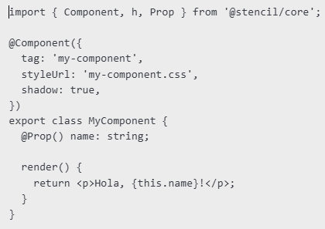
📚 Ejemplo de un Componente en Stencil.js

Slide 7
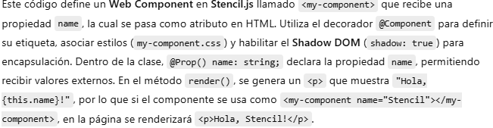
Explicación del Código: Creación de un Web Component con Stencil.js

Slide 8
⚡ Ventajas y ⚠ Desventajas de Stencil.js
❌ No es un framework completo, solo un compilador de componentes.
❌ Puede requerir configuraciones adicionales para integrarlo en proyectos grandes.
❌ Documentación menos extensa que otros frameworks populares.
✅ Código reutilizable en múltiples plataformas.
✅ Ligero y eficiente en rendimiento.
✅ Compatible con cualquier framework.
✅ Genera Web Components nativos.
✅ Soporte para TypeScript y JSX.

Slide 9
Esbelto O Svelte
✨ ¿Qué es Svelte?
Svelte es un framework de frontend que permite desarrollar interfaces de usuario de manera eficiente y optimizada. A diferencia de frameworks como React o Vue, que dependen de un Virtual DOM para actualizar la UI, Svelte compila los componentes en JavaScript puro durante la fase de construcción, eliminando la necesidad de un "runtime" en el navegador.Esto significa que, en lugar de interpretar el código en tiempo de ejecución, Svelte genera código optimizado que modifica el DOM de manera directa y eficiente

Slide 10
💡 Características Clave
Compilación en tiempo de desarrollo: Convierte código Svelte en JavaScript puro optimizado.
No usa Virtual DOM: Modifica el DOM directamente para mejor rendimiento.
Menos boilerplate: Sintaxis simple y limpia.
Reactividad nativa: Variables reactivas sin necesidad de funciones adicionales.
CSS incluido en el componente: Estilos encapsulados por defecto.
Estructura modular: Cada componente es independiente con su propia lógica y estilos.
Stores globales: Manejo eficiente del estado compartido entre componentes.
Soporte para SSR (Server-Side Rendering): Mejora SEO y rendimiento.
Compatible con TypeScript: Soporte opcional para tipado estricto.

Slide 11

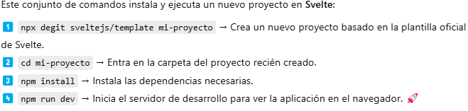
📚 Instalación y Uso Para empezar con Svelte:

Slide 12
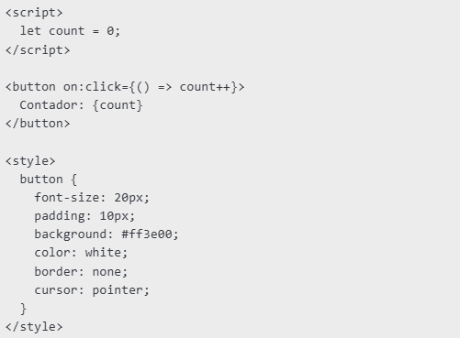
📚 Ejemplo de un Componente en Svelte

Slide 13
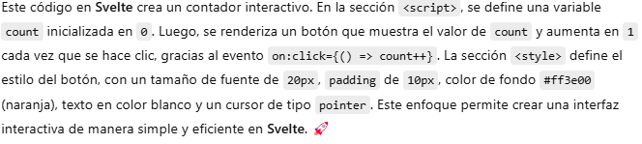
Explicación del Código: Contador con Svelte y Estilos Personalizados

Slide 14
⚡ Ventajas y ⚠ Desventajas de Svelte
❌ Menos popular que React o Vue, menor cantidad de recursos y librerías.
❌ No es compatible con Web Components de forma nativa.
❌ La comunidad y el ecosistema aún están en crecimiento.
✅ Código más simple y fácil de entender
.✅ Mejor rendimiento que frameworks basados en Virtual DOM.
✅ No necesita un "runtime" adicional.
✅ Estilos encapsulados por defecto.
✅ Menor tamaño de bundle que React o Vue.
✅ Mejor rendimiento en aplicaciones con muchas actualizaciones de estado.

Slide 15

GRACIAS

